Slide 1
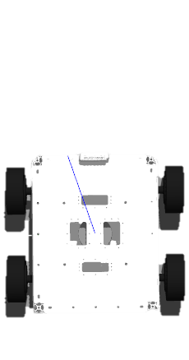




a
$$α$$
$$θ$$
b
A
$$α$$
B
$$D_{t}$$

